Slide 1
Дифференцированное обучение

Slide 2
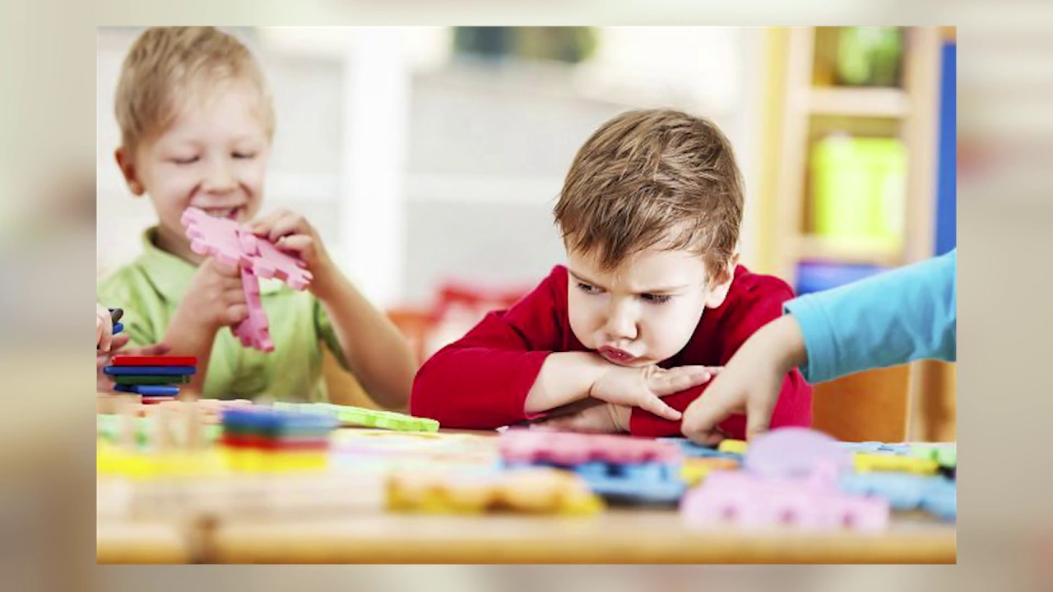
Цель дифференцированного обучения
Создание условий для обучения учащихся

Slide 3
Критерии
По слабому содержанию задания
По форме организации работы на уроке

Slide 4
Презентация на тему:
Дефференцированный подход к детям Основной Образовательной Программы

Slide 5
Каждый педагог
Пробуждает интерес детей к учебной деятельности, добивается проявления учащимся активности в изучении как програмного, так и дополнительного материала

Slide 6
Тема: «Домашние животные»
Элемент урока : 1 класс
Цели обучения: формирование обобщенного понятия «домашние животные»
Задачи: закрепить названия животных ; обобщить знания учащихся о строении и внешнем виде домашних животных; систематизировать знания учащихся о пользе домашних животных, развивать устную речь учащихся; развивать память и внимание; корректировать мышление с помощью упражнений в установлении логических связей.

Slide 7
Задание:
Назовите животных.
Картинки на доске (лошадь, корова, свинья, овца, коза).
Какие звуки издают эти животные? (проговариваем хором)
Почему эти животные называются домашними?
(Они живут рядом с человеком, он за ними ухаживает, а животные приносят человеку пользу).
Давайте сравним данных животных по внешнему виду.
Посмотрите на картинки на доске и скажите, что общего у всех этих животных.
(У этих животных есть голова, шея, туловище, хвост и четыре ноги).
А чем они отличаются друг от друга?
(У одних есть рога, а у других нет. У всех разные хвосты, окраска, разный покров тела: у одних шерсть длинная, у других короткая, у свиньи – щетина. Еще они различаются по росту и размеру).

Slide 8
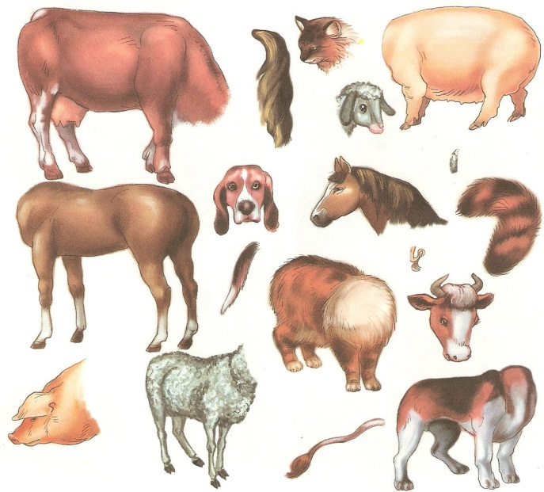
Задание «Части тела животного?» Вырежи животного и приклей на картон. Назвать какие части тела приклеил.

Slide 9
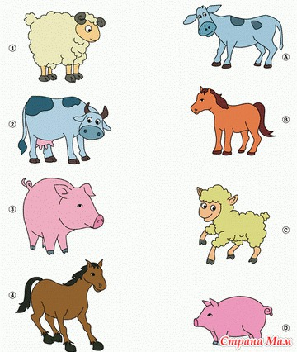
Задание «Провести линии».

Slide 10
Рефлексия по пройденному уроку:
Цели и задачи поставленные на уроке были достигнуты.
В ходе индивидуальной работы, обучающий смог определить домашних животных и диких животных

